Slide 1
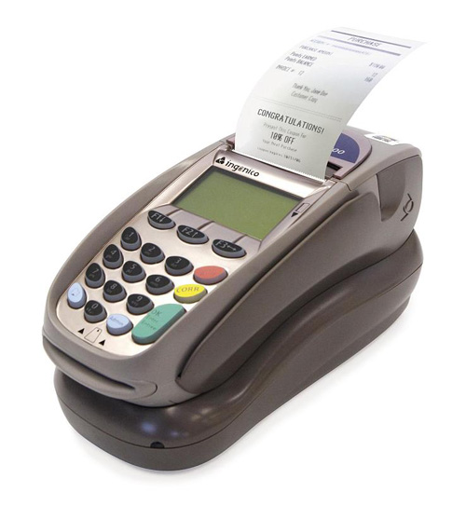
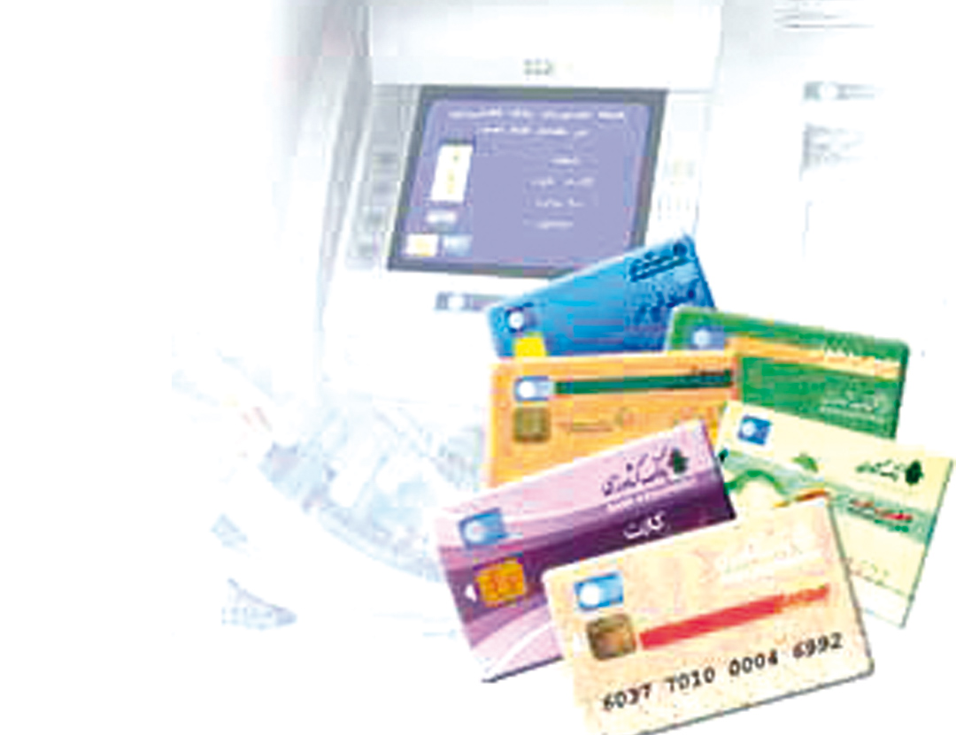
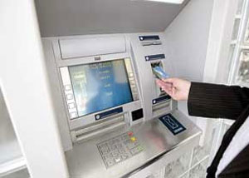
بانکداری الکترونیکی

Slide 3
کاربرد در تجارت الکترونیکی
کاربرد در فرستادن نامه ها - ایمیل
کاربرد در آموزش
کاربرد در پزشکی
کاربرد در مسافرت و تهیه بلیط و رزروکردن

Slide 5
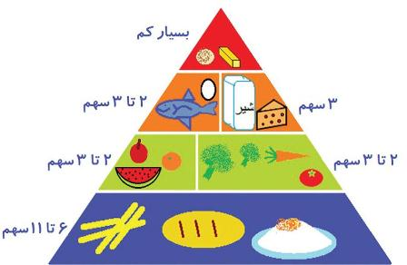

Slide 7
